Slide 1
基于AI深度学习的疫情监测系统
Notes:
更多模板请关注：https://haosc.tukuppt.com

Slide 2
CONTENT
目录
研究背景
一
Research Backgrounds
技术框架
二
Technical Framework

Slide 3
研究背景
Research Backgrounds

Slide 4
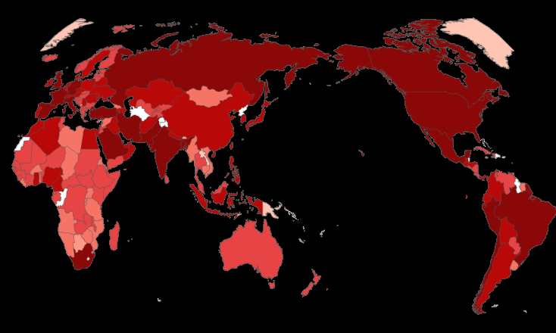
一、研究背景
自2019年末，新冠肺炎肆虐全球，因其传染性强，临床表现多样，给疫情防控和治疗带来了一定的困难。目前对于治疗新型冠状病毒肺炎尚无特效药。现已对各国造成严重的损失。

Slide 5
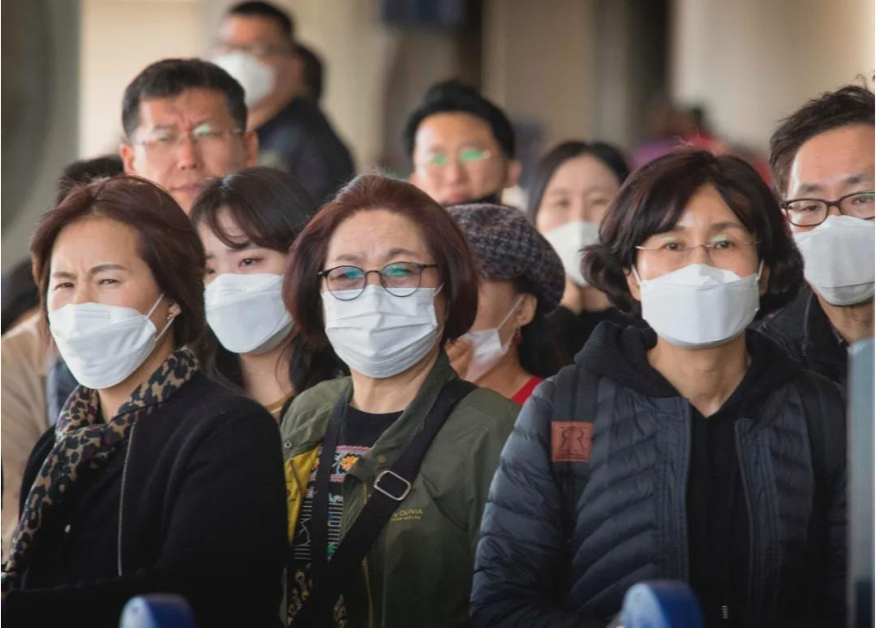
一、研究背景
从国家卫健委数次公告 以及各种官媒的科普的消息来看，目前新型肺炎最重要的传播途径就是飞沫传播。因此在外佩戴口罩是阻断新冠肺炎传播的重要方式。

Slide 6
技术框架
Technical Framwork

Slide 7
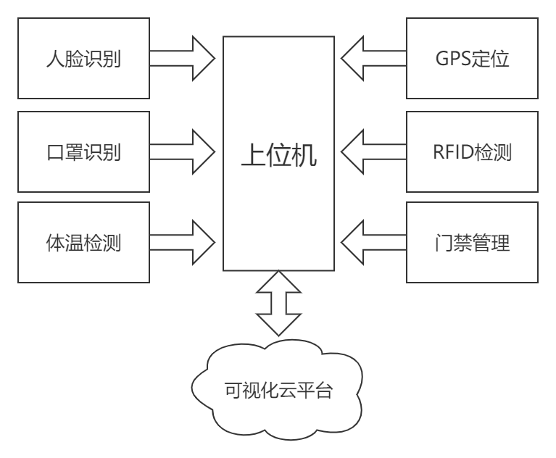
二、技术框架

Slide 8
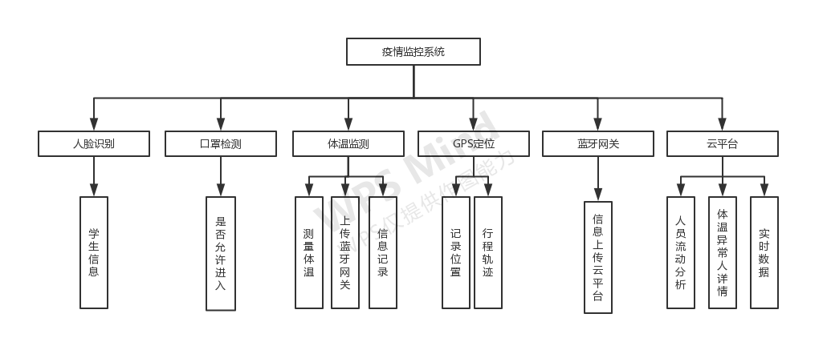
二、技术框架
疫情预警监测系统
通过摄像头拍摄人脸进行数据采集，经过OpenCV检测人脸，通过AI模型监测是否佩戴口罩。若未佩戴口罩将会触发报警模块对其语音警告。之后将监测数据传到FineBI云平台，进行数据分析与可视化，得出具有分析性的报告。

Slide 9
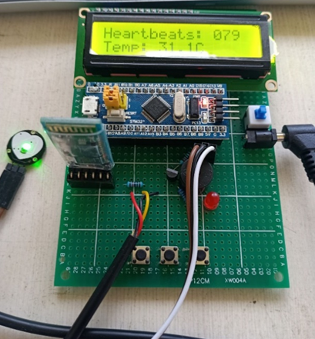
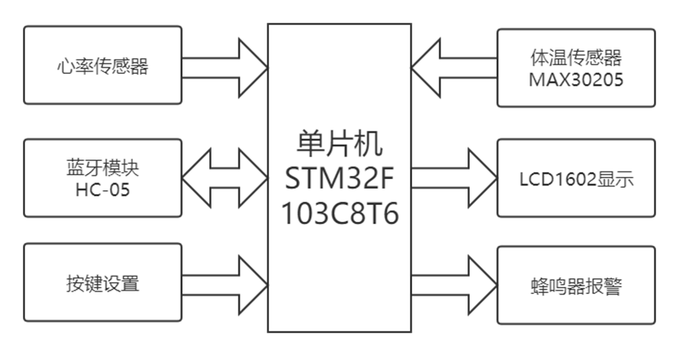
二、技术框架
模拟手环
STM32F103C8T6主芯片
测温传感器选用MAX30205
蓝牙模块选用HC-05蓝牙串口模块
LCD1602作为显示模块
心率模块选用光电容积传感器

Slide 10
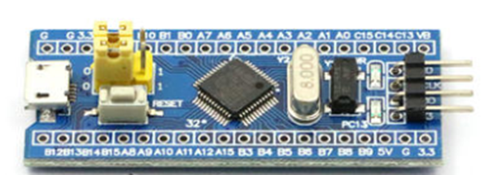
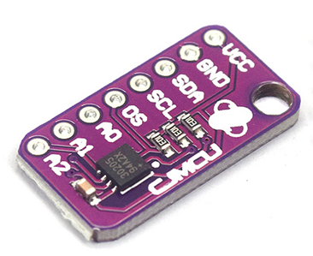
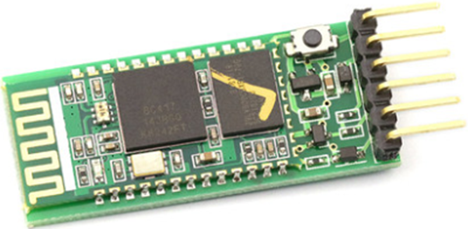
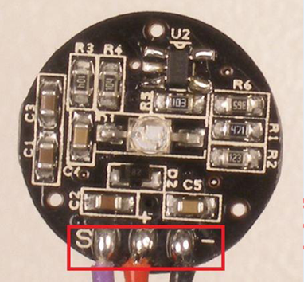
二、技术框架
芯片选择
1
具有较快的工作频率，较低的价格以及拥有72个快速IO端口，可充分满足智能手环的开发使用。
可高精度测量温度，提供过热报警/中断/关断输出。器件利用高分辨率、∑-Δ、模/数转换器讲温度测量值转换为数字形式。通过I2C兼容2线串行接口进行通信。
2
STM32F103C8T6
MAX30205温度传感器
3
可以与手机、电脑、PAD等设备蓝牙快速配对，和各种单片机系统相兼容，及其方便灵活。
4
使用光电容积法测定人体脉搏，利用人体组织血管搏动时造成透光率不同来进行测量。通过单片机模数转换把心率模拟量转换为数值亮显示出来。
蓝牙HC-05模块性
心率传感器

Slide 11
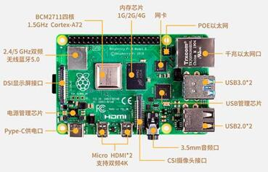
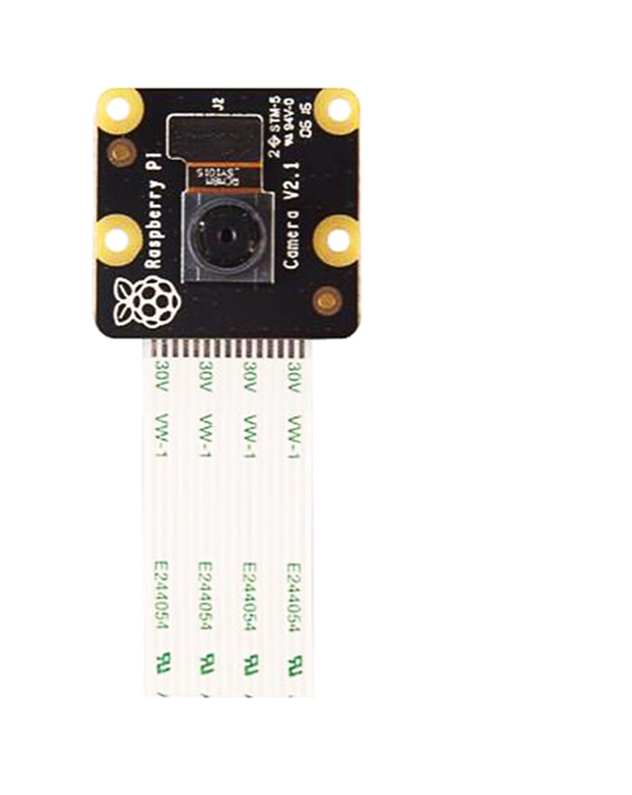
二、技术框架
树莓派和摄像头
型号 | 树莓派4B
CPU | 1.5GHz，四核64位Cortex-A72
内存 | 2-8GB
GPU | 500MHz VideoCore VI
显示输出 | 4K 60Hz + 1080p/4K 30Hz x2
USB接口 | USB2.0 x2/USB3.0 x2
网络 | 1GE有线网络/802.11AC无线网络
Camera Module v2 是专门为树莓派定制的带高质量8百万像素索尼IMX219传感器扩展板，拥有定焦镜头。它可以达到3280 x 2464像素静态图片，也支持1080p30, 720p60与640x480p60/90摄像功能。扩展板通过板上表面的小插槽接入树莓派，并使用专门的CSI接口，特别为摄像头设计的接口。

Slide 12
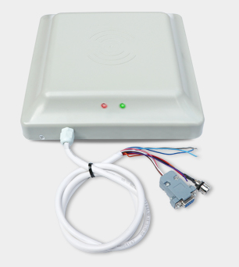
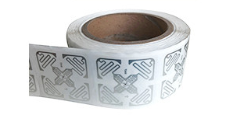
二、技术框架
RFID
RFID超高频读写器
RFID电子标签
选用RD905M超高频RFID读写器，读写距离可达0-6米，通过RS485/RS232串口与上位机相连。具有发卡与读卡功能。手环上带有RFID读写标签，通过闸机或读写器设备时自动读取标签内ID数据，实现过往人员身份识别与记录上传。

Slide 13
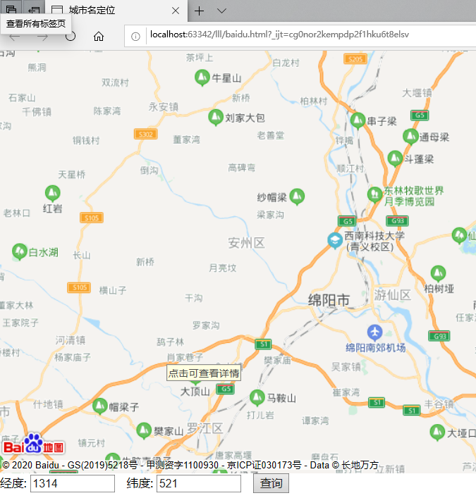
二、技术框架
GPS 调用Baidu 地图
基于Java script的网页前端结构，我们通过GPS定位模块，连接网络串口可获得每名人员的位置信息（经纬度），调用经纬度，通过百度地图可以获得人员具体位置，可优化调用行程轨迹。
经纬度获取准确位置

Slide 14
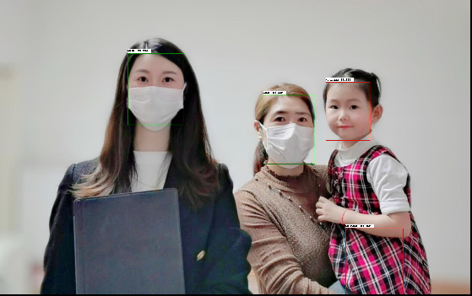
二、技术框架
pyramidbox_lite_mobile_mask口罩的识别模型
1. 对于光照、口罩遮挡、表情变化、尺度变化等常见问题具有很强的鲁棒性。
2. 针对于移动端优化过的模型，适合部署于移动端或者边缘检测等算力受限的设备上，
3. 并基于WIDER FACE数据集和Google研发的MobileNet-V2轻量级神经网络模型。

Slide 15
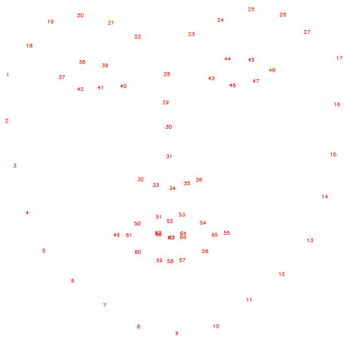
二、技术框架
Paddlehub人脸关键点检测模型
人脸关键点检测是人脸识别和分析领域中的关键一步，它是诸如自动人脸识别、表情分析、三维人脸重建及三维动画等其它人脸相关问题的前提和突破口。支持同一张图中的多个人脸检测。可识别人脸中的68个关键点。
人脸关键点图片

Slide 16
二、技术框架
MobileNet V2
DW&PW
Inverted Residual Block
采用深度分离卷积(Depthwise convolution）和逐点卷积(Pointwiseconvolution)以减少运算量
inverted residuals就是 先“扩张”，最后“压缩”（倒置残差结构）
01
03
shortcut
Linear bottlenecks
02
04
激活函数用Linear替换relu，relu在高维度时会破坏张量的数据特征
Mobilenet V2采用了Shortcut connection的思想

Slide 17
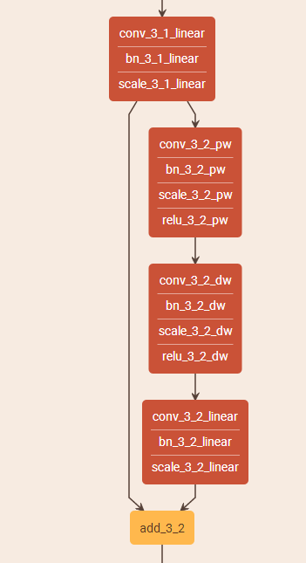
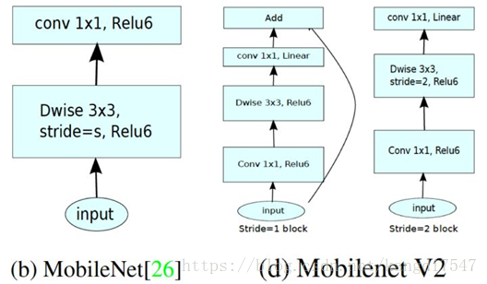
二、技术框架
MobileNet V2

Slide 18
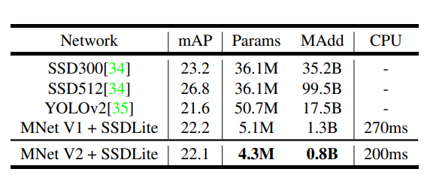
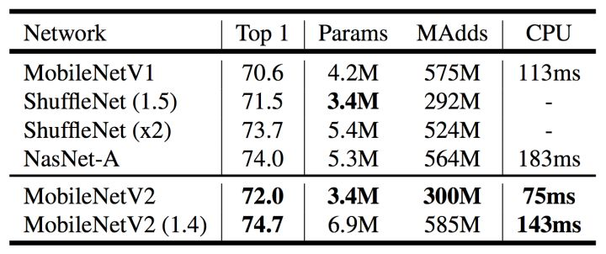
二、技术框架
MobileNet V2
ImageNet上的性能比较
COCO数据集对象的性能比较

Slide 19
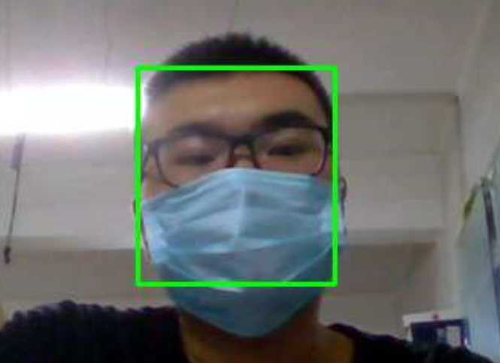
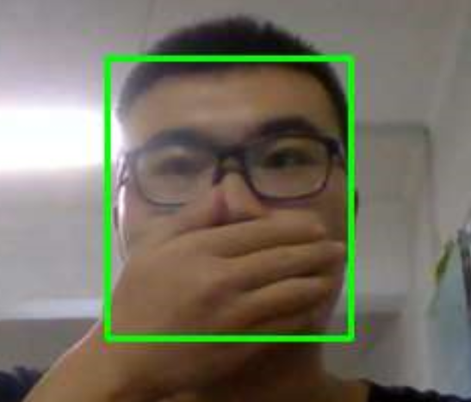
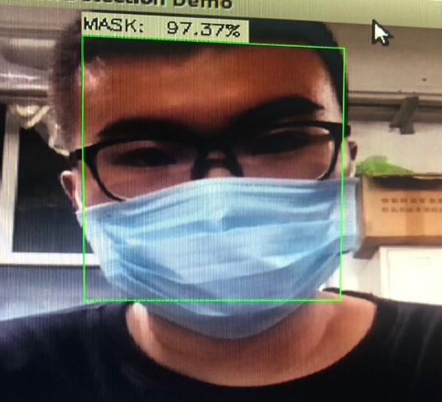
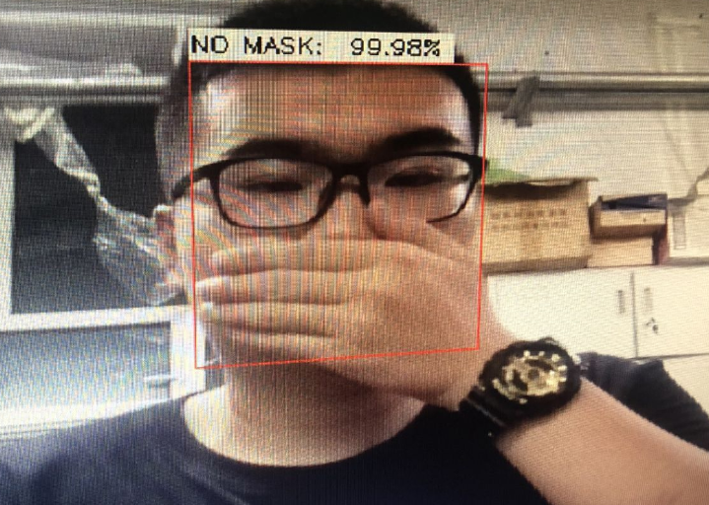
二、技术框架
描述结论
算法实现比较
论文就是用来进行科学研究和描述科研成果的文章，简称之为论文。它既是探讨问题进行科学研究的一种手段，又是描述科研成果进行学术交流的一种工具。如学年论文、毕业论文、学位论文、科技论文、成果论文等，总称为论文。为了探讨和掌握论文的写作规律和特点，需要对论文进行分类。

Slide 20
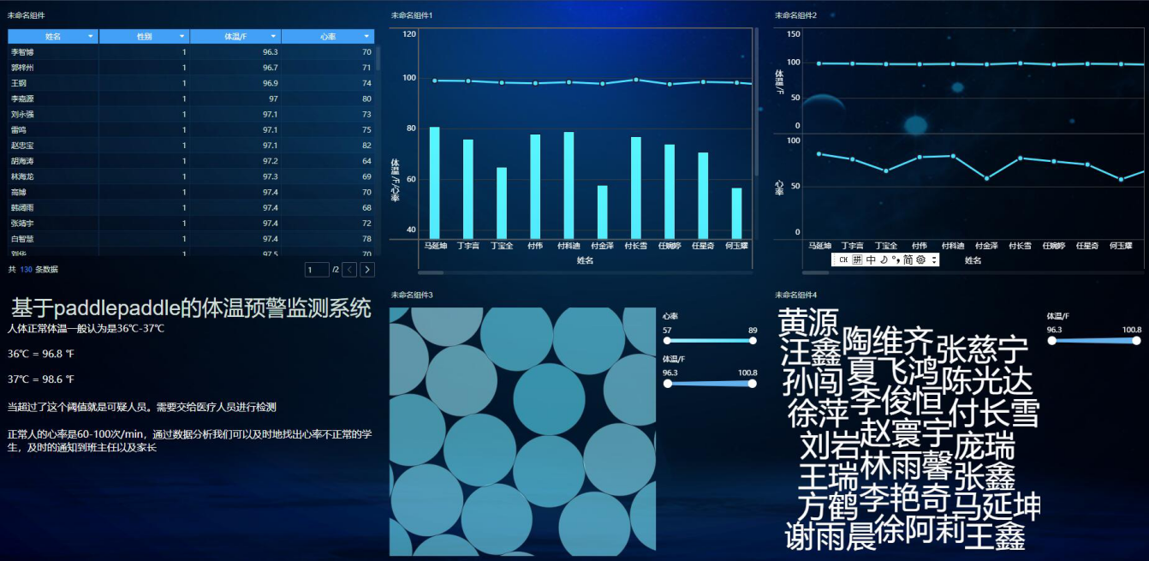
二、技术框架
体温数据分析与云端可视化
通过Fine BI AI数据分析可视化软件实现自定义数据的可视化，Fine BI支持Linux上操作进行数据分析，且具有较强的工业性，较成熟的生态。
FineBI将数据分析便于非开发者更直观的提取信息，用户操作更友好。

